Slide 1
MOTA介绍
2017-03-18
王雁楠

Slide 2
概要
MOTA概述
MOTA配置
客户需求
升级测试
MOTA原理
问题总结

Slide 3
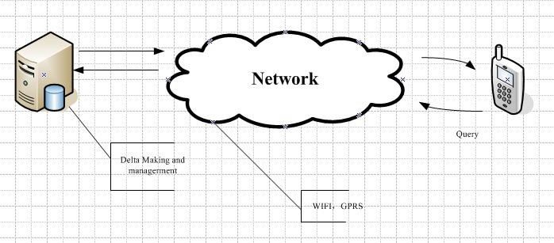
MOTA概述
1 OTA介绍
OTA 全称 over the air, OTA 升级是Android系统提供的标准软件升级方式。它功能强大，提供了完全升级、增量升级模式，可以通过 SD 卡升级，也可以通过网络升级。
常用的OTA有FOTA、MOTA

Slide 4
MOTA概述
2 MOTA介绍
MOTA 是MTK OTA的简称，其是MTK实现OTA技术的一套方案，其中server端和客户端都已经实现，且免费提供给客户（目前MTK不再提供对MOTA的支持）。
FOTA 是需要拿到三方 RedBend 的license，升级包的发布与管理是由运营商控制的，在实现过程中需要从运行商那申请开通DM（增强售后服务）功能，在升级过程中需要收费；

Slide 5
MOTA配置
1 客户端配置
1.1 合入MTK释放的MOTApatch
在合入patch后在vendor/mediatek/proprietary/packages/apps/下多两个apk。并子mk文件中做一些依赖库的引入。
SystemUpdate.apk //其提供了MOTA 的UI界面，以交互的方式实现从服务器上检测下载升级包和触发recovery mode去升级系统的功能。
SystemUpdateAssistant.apk //帮助SystemUpdate应用写入升级指令到recovery并启动recovery模式。

Slide 6
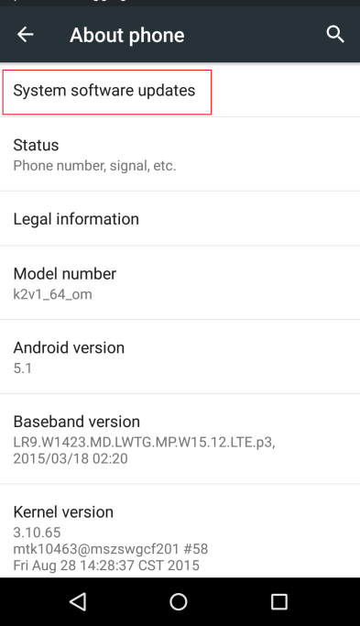
MOTA配置
1.2 打开 SystemUpdate 的编译开关
在ProjectConfig.mk中打开宏 MTK_SYSTEM_UPDATE_SUPPORT = yes。大多数项目默认打开，打开后编译项目刷机。
查看配置MOTA成功：Settings → About Phone →SystemUpdate 可看到OTA
升级选项，如图表示配置成功。

Slide 7
MOTA配置
1.3 配置Server端地址 address.xml
KK版本：
mediatek/packages/apps/SystemUpdate/res/values/address.xml
L版本和M版本路径：
vendor/mediate/proprietary/Package/apps/SystemUpdate/res/values/address.xml
<?xml version="1.0" encoding="utf-8"?>
<resources>
<string name="address_login" translatable="false">http://ota3.cipherlab.com/fota/download/login.php</string>
<string name="address_check_version" translatable="false">http://ota3.cipherlab.com/fota/download/checkversion.php</string>
<string name="address_download_full" translatable="false">http://ota3.cipherlab.com/fota/download/downloadfullota.php</string>
<string name="address_download_delta" translatable="false">http://ota3.cipherlab.com/fota/download/download.php</string>
<string name="address_update_result" translatable="false">updateResult</string>
<string name="gms_load_flag" translatable="false">/system/etc/permissions/com.google.android.gms.releasenote.xml</string>
</resources>
address.xml需要配置服务器的ip地址或者域名。如果需要配置多套地址，在其中加入自己命名，代码中引用即可。

Slide 8
MOTA配置
2 服务器配置
2.1 安装Apache
2.2 安装并配置PHP
2.3 Mysql配置
2.4 Source Code导入
2.5 数据库配置
具体配置见MOTA安装向导

Slide 9
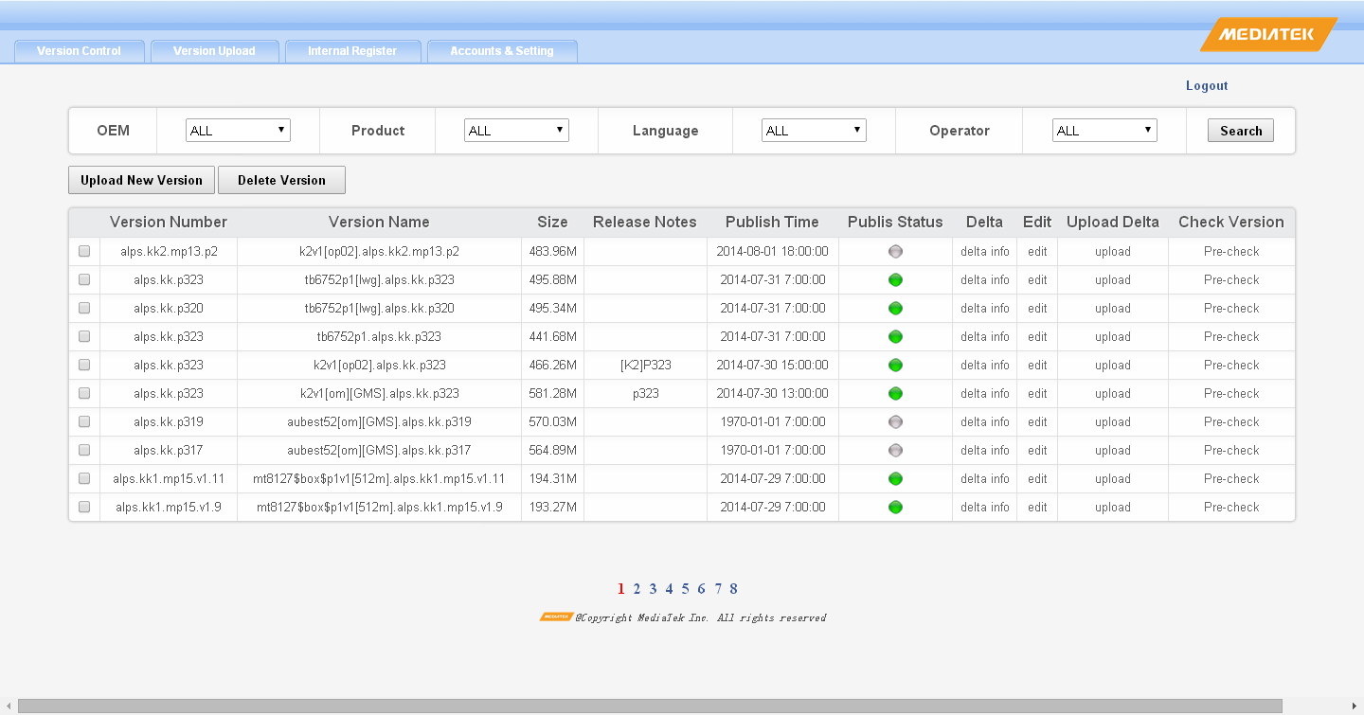
MOTA配置
2.6 服务器配置验证
a) 配置完成后可重启服务器进行登陆验证。配置成功后浏览器端登陆http://localhost/fota/userlogin.php进入MEDIATEK登陆界面
b) 输入管理员账号后即可进入OTA package管理界面，如下图，其中包含OTA包的管理，上传以及账户管理等项。

Slide 10
MOTA配置
2.7 终端连接服务器测试
1) 条件
手机端访问本地服务器时必须使手机与服务器处于同一局域网
为了测试方便，服务器端的ip不要发生变化
2) 配置
a) 可使用路由器开启wifi，使服务端与手机端同时连接从而处于同一局域网
b) 修改服务端ip为固定ip(具体见ppt问题分析)，并修改代码中address.xml中地址为该ip地址
3) 验证
a) 使手机与服务器处于同一局域网
b) 手机浏览器地址栏输入http://user_define_ip/fota/userlogin.php进入MEDIATEK登陆界面
如可正常进入则表示配置成功！

Slide 11
MOTA配置
2.8 服务器端常见问题分析
[QUESTION]
mysql中执行show databases时出现ERROR 1018 (HY000): Can't read dir of '.’
[SOLUTION]
You need to set ownership and permissions for directory:
chown -R mysql:mysql /var/lib/mysql/ #your mysql user may have different name
chmod -R 755 /var/lib/mysql/
Note: -R makes commands recursive - you may omit it, if there is no subdirs in /var/lib/mysql/.
[QUESTION]
ERROR 1045 (28000): Access denied for user 'root'@'localhost' (using password: YES)
[SOLUTION]
首先确保具使用root用户进行登陆。
如果链接外网则需关闭防火墙
详细解决可以参考该链接http://blog.csdn.net/qq160816/article/details/7722680

Slide 12
MOTA配置
[QUESTION]
登陆http://localhost/fota/userlogin.php后输入管理员账号后显示登陆失败
[ANALYSE]
进入MySql数据库中fota数据库中，查询user表查看数据导入是否正常；
在/var/www/fota/下检查db.php与download/config.php配置文件是否配置正确,再检查db.php中$upload_delta_dir=“/var/www/OTA/version”时发现并无version目录，从而校验失败无法进入manager.php。
[SOLUTION]
将$upload_delta_dir=“/var/www/OTA/version”修改为”/var/www/OTA/”
注意：如果服务器端出现问题一般都为配置的路径以及权限等问题。

Slide 13
MOTA配置
2.8 服务器工作原理
Apache,Php,Mysql三者工作关系如下图
WEB服务器
(Apache)
php程序
网站数据管理存储系统（Mysql）
用户
请求
index.php
响应
index.html
用户发送请求到Apache服务器打开指定网站，如果为php网站，则Apache会调用对应的php，由于Apache无法直接解析php网站，则在本地需要php程序对其进行解析转化为可以识别的内容，从而返回给用户完成响应。

Slide 14
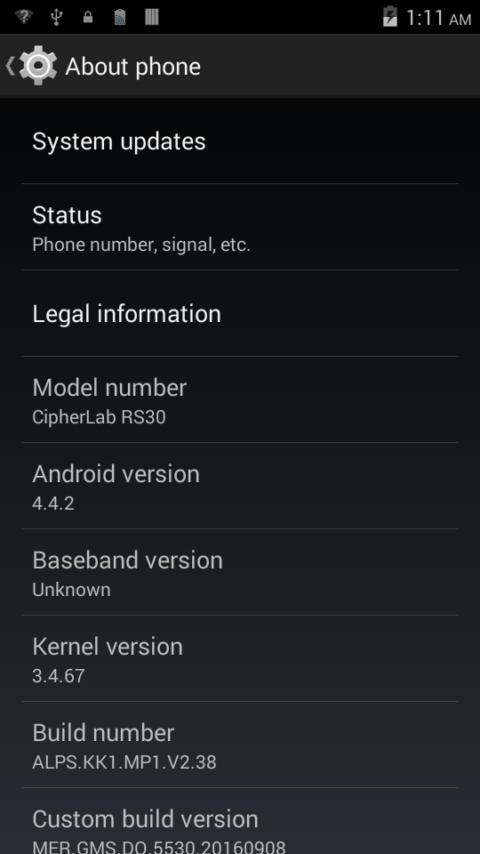
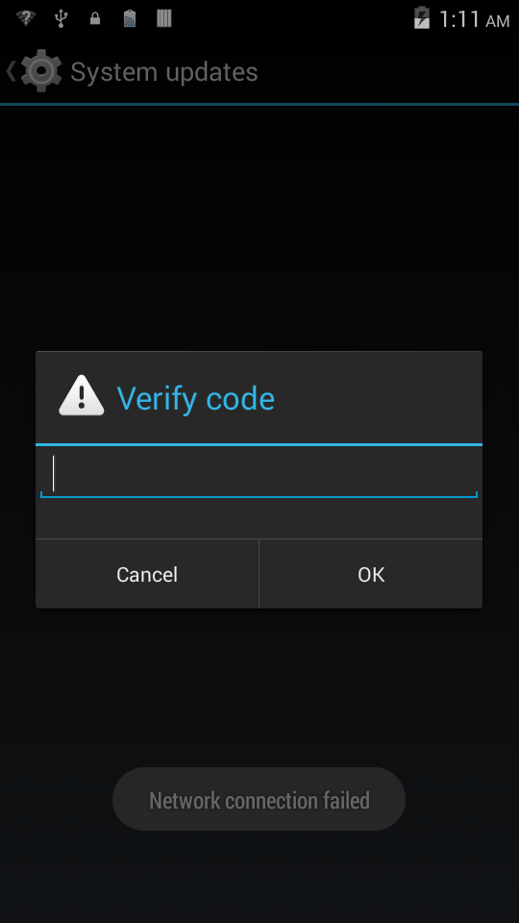
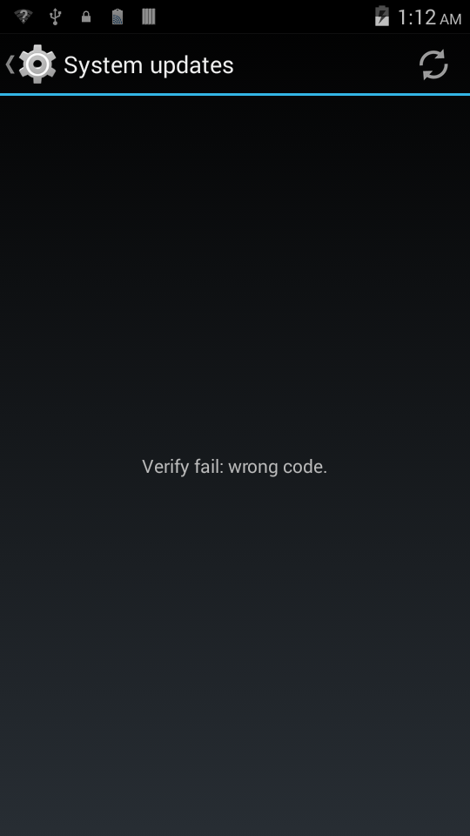
客户需求
1 MOTA密码验证
1.1 需求：
Wrong password
Correct password
Follow the original path to do System update

Slide 15
客户需求
1.2 密码验证实现
1) 密码验证的时机
---MainEntry.java //MOTA入口，负责对更新信息的显示以及和后台服务的交互
--onCreate() //负责对界面的初始化，主要创建界面
mLoadingContainer.setVisibility(View.INVISIBLE); //隐藏加载控件
mListContainer.setVisibility(View.INVISIBLE); //隐藏更新信息的显示
mTvVeriy.setVisibility(View.INVISIBLE); //隐藏认证失败的textview
--on Start() //负责绑定后台服务
Intent serviceIntent = new Intent(MainEntry.this, SystemUpdateService.class);
bind Service(serviceIntent, mConnection, Context.BIND_AUTO_CREATE);
//绑定服务后会进行更新包检查，故在之前进行弹出密码验证

Slide 16
客户需求
2) 对话框弹出时按返回键或点击空白处对话框消失，密码输入错误点击确定键对话框消失
AlertDialog dialog = new AlertDialog.Builder(this)
.setCancelable(false)//屏蔽返回键并且点击非对话框处对话框不消失
.setPositiveButton(android.R.string.ok, new DialogInterface.OnClickListener() {
public void onClick(DialogInterface dialog, int which) {
Field = dialog.getClass().getSuperclass().getDeclaredField("mShowing");
field.setAccessible(true);
field.set(dialog, false); //利用反射来设置dialog中私有变量的值，来实现点击不消失
}
})
我们也可以通过 builder的.setView(view)方法实现自定义布局，并设置按钮点击事件即可实现相同效果。

Slide 17
客户需求
2 服务器地址动态改变
2.1 目的
实际上是为了减轻服务器压力。软件包释放后，会有众多用户同时访问，故采用两个服务器进行减压，只需使用户随机访问服务器即可。
2.2 分析
1) 服务器地址address.xml中必须配置两套服务器地址
2) 代码分析
a) 通过搜索address.xml中默认服务器的name即可确定引用位置→HttpManager.java
String url = ServerAddrReader.getInstance().getLoginAddress();
if (url == null) url = mContext.getResources().getString(R.string.address_login);
b) ServerAddrReader→getLoginAddress()
XmlParser mAddrParser=new XmlParser("/system/etc/system_update/address.xml");
if (mAddrParser != null) {
loginAddr = mAddrParser.getValByTagName(XML_TAG_ADDRESS_LOGIN);
}
由此可知ServerAddrReader是通过XmlParser工具类来system/etc/system_update/address.xml中的地址进行解析，无法解析则使用本应用中的address.xml

Slide 18
客户需求
2.3 具体实现
获取配置等信息一般采用 单例模式（1.无需浪费资源2.保证获取配置的一致性）
获取服务器地址时必须确定使用哪个服务器地址，一旦确定将在某一次检查更新、下载更新的过程中地址不能发生变化
  public static ServerAddrReader getInstance() {
  if (sGetAttrFromXml == null) {
  if(isMultiAddr){ //判断是否需要动态改变地址
  Random random= new Random();
  currentAddress = random.nextInt(ADDRESSES.length);
  }
  sGetAttrFromXml = new ServerAddrReader();
  }
  return sGetAttrFromXml;
  }

Slide 19
升级测试
1 差分包制作
1.1 KK以及之前版本（非AOSP架构）
以生成v1_2 differential package为例
./mk [project] new
./mk [project] otapackage
copy/out/target/product/[project]/obj/PACKAGING/target_files_intermediates/[project]-target_files-eng.[username].zip到根目录下，并改名为 v1_org.zip
./mk [project] new
./mk [project] otapackage
copy/out/target/product/[project]/obj/PACKAGING/target_files_intermediates/[project]-target_files-eng.[username].zip到根目录下，并改名为 v2_new.zip
./build/tools/releasetools/ota_from_target_files –k <key_path> –i v1_org.zip v2_new.zip update.zip
对于<key_path>如何取值见Android OTA培训文档

Slide 20
升级测试
1.2 L版本和M版本（AOSP架构）
以制作v1_2 differential package为例
source build/envsetup.sh
lunch [project]
make –j24
make –j24 otapackage
copy out/target/product/[project]/obj/PACKAGING/target_files_intermedi- ates/<project>_target_files-eng.zip to the root directory of v1 as v1.zip
./build/tools/releasetools/ota_from_target_files --block –k <key_path> -i v1_org.zip v2_new.zip update.zip
注意！！！
对于M版本在生成差分包时需要加-s参数
eg: ./build/tools/releasetools/ota_from_target_files -s device/mediatek/build/releasetools/mt_ota_from_target_files --block -k <key_path> -i v1.zip v2.zip update.zip

Slide 21
升级测试
2 测试流程
T卡整包测试
T卡差分包测试
内置存储整包测试
内置存储差分包测试
测试服务器整包测试
测试服务器差分包测试
目标服务器整包测试
目标服务器差分包测试
通过该流程进行OTA测试更容易排除问题，并且可对各种情况出现的问题进行排查

Slide 22
升级测试
3 测试步骤
3.1 T卡升级测试
a) 将制作完成的差分包或全包重命名为update.zip
b) 将update.zip放入T卡 (adb push update.zip target_directory)
c) 手机进入Recovery Mode(使用命令adb reboot recovery或者在关机状态同时按power+volume_up进入)
d) 选择apply update from sdcard
e) 通过文件浏览选择update.zip包进行升级
f) 正常升级完成后手机自动进入Normal Mode
3.2 内置存储升级测试
将T卡升级第2步udpate.zip改为放入内置存储其它步骤不变，这时会在执行第5步时出现浏览不到任何文件
该问题解决见ppt问题解决部分。

Slide 23
升级测试
3.3 本地服务器测试
a) 将制作完成的差分包或全包重命名为update.zip
b) 制作md5，命令是： md5sum -b update.zip > md5sum //将生成的MD5 copy到纯净 文件md5sum中,该文件无后缀无回车空格
c) 将md5sum文件与update.zip一起打包，命名为package.zip
d) Server端上传(具体怎么填写请参考FAQ09066)
(a) 上传v1包，填写相关属性值，其对out/target/product/[project]/system/build.prop中的属性值
(b) 上传v2包
(c) 在Server端的v2包栏的upload选项中上传差分包或者全包
(d) 通过v1包栏的pre-check选项可预检测是否有新版本
3.4 目标服务器测试
测试原理和本地服务器测试原理相同

Slide 24
升级测试
3.5 Server填写注意事项(依据 MOTA V0.93)
上传v1包与v2包填写信息必须与实际包中的build.prop中信息相一致
上传v1与v2选择文件时可随意用任何文件替代
上传信息填写中的publish time必须为比当前时间早的任意整点时间，否则手机端无法检测到发布的新版本

Slide 25
升级测试
3.6 Server端校验规则
OEM，PRODUCT，REGION，OPERATOR属性相同与否判断是否为同一平台类型， 即是否拥有相同的version_id，只有拥有相同的version_id的版本之间才可以升级
FINGERPRINT(包含时间戳信息)用来确认具体的版本
UPGRADE BY属性决定升级到此版本是通过何种方式， 是整包升级还是差分包升级
如果是整包升级，那么比它低的版本，都可以search到它， 并下载它的整包去进行升级
如果是差分升级，那么想要升级到此版本的低版本， 必须做好了两者的差分包，并且上传到Server端

Slide 26
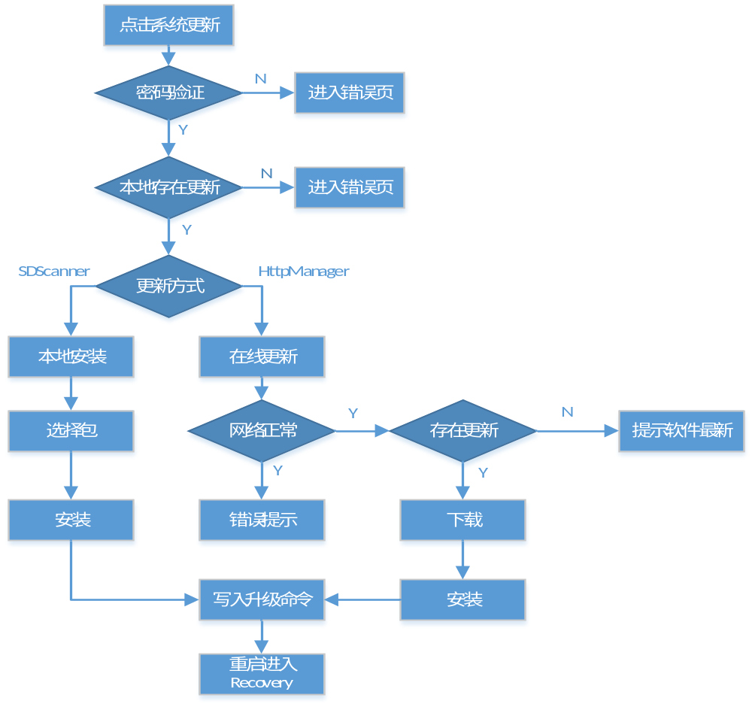
MOTA原理
1 MOTA工作流程图

Slide 27
MOTA原理
2 代码分析
2.1 核心代码概览
SystemUpdate.apk
|--MainEntry.java //程序入口，负责显示更新状态并绑定SystemUpdateService更新服务
|--SystemUpdateService.java //系统核心服务，用来响应检测系统更新等操作
|--OtaPkgManagerActivity.java //ota升级的界面
|--SdPkgInstallActivity.java //本地升级界面
|--ServerAddrReader.java //负责管理服务器地址
|--HttpManager.java //管理所有网络请求(检测更新，下载更新等)
|--SdcardScanner.java //扫描sdcard检测更新包
|--NotifyManager.java //系统更新通知管理类
|--Util.java //OTA工具类
SystemUpdateAssistant.apk
|--WriteCommandService.java //负责向cache/recovery/commond中写入更新指令
|--RebootRecoveryService.java //负责系统进入recovery模式
|--SysOperService.java //负责清空指令操作

Slide 28
MOTA原理
2.2 代码执行流程分析
1) 打开MOTA宏
MTK_SYSTEM_UPDATE_SUPPORT = yes //启用MOTA
点击System Updates option→MainEntry
2) 进入MOTA初始界面，默认启用检测更新，通过bind Service实现
|--MainEntry.java(Activity)
→on Start();//该方法中会决定是否检测更新
Intent service Intent = new Intent(MainEntry.this, SystemUpdateService.class);
bind Service(serviceIntent, mConnection, Context.BIND_AUTO_CREATE);
如果绑定成功会回调onServiceConnected(）
→mService.setHandler(mUiHandler);
→queryPackagesInternal();→mService.queryPackages();
//mService为bind success后返回的SystemUpdateService对象
3) 处理检测更新
|--SystemUpdateService.java(Service)
→onCreate();//初始化检测更新方式
if (Util.getUpdateType() != Util.UPDATE_TYPES.SDCARD_UPDATE_ONLY) {
mHttpManager = HttpManager.getInstance(getApplicationContext());
}

Slide 29
MOTA原理
-- Util.getUpdateType() //如果下方法返回““,则返回OTA_UPDATE_ONLY
→ UpdateOption.getUpdateTypeFromEM(); //返回空字符串
File f = new File(PathName.UPDATE_TYPE_IN_DATA);
if (!f.exists()) return “”;
→new SessionStateControlThread(DownloadInfo.STATEQUERYNEWVER).start() //开启线程检测
→run();
case DownloadInfo.STATE_QUERYNEWVERSION:
DownloadInfo.getInstance(getApplicationContext()).resetDownloadInfo();
if (mHttpManager != null) mHttpManager.queryNewVersion();
// mHttpManager 在onCreate已做初始化，故执行mHttpManager.queryNewVersion();
→检测更新
|--HttpManager.java
→queryNewVersion();
if(!Util.isNetWorkAvailable(mContext, “”))return; //检测网络
if(!handsakeAuthentication())return; //与服务端我握手
if(!checkNewVersion());return; //检测是否存在更新
mHandler.sendMessage(mHandler.obtainMessage(SUS.MSG_NOTIFY_QUERY_DONE));
//mHandler通过SystemUpdateService中的setHander将MainEntry中的handler传过来，从而实现了后台与界面的交互。

Slide 30
MOTA原理
4) 下载更新
|--OtaPkgManagerActivity.java(Activity) //如果存在更新则会进入该界面
→点击下载按钮
(Button) this.findViewById(R.id.btn_download).setOnClickListener(mDlListener);
if (!mDownloadInfo.getIfWifiDLOnly()) { //确认是否仅wifi,如果勾选仅wifi则会提示用户数据警告
showDialog(DIALOG_WARN_DATA_COST);
} else {
downloadPkg();
}
→downloadPkg();
→ if (mService == null) { //on Start()方法中已绑定Service，故此处mService!=null
bind Service new Intent(this, SystemUpdateService.class, mConnection, 1);
} else {
mService.startDlPkg();
}
→ new SessionStateControlThread(DownloadInfo.STATE_DOWNLOADING).start();
→run();
case DownloadInfo.STATE_DOWNLOADING:
mHttpManager.onDownloadImage(); //通过HttpManager去后台下载

Slide 31
MOTA原理
|--HttpManager.java
→onDownloadImage ();
→int ret = writeFile(response, currentSize);
File ifolder = new File(Util.getPackagePathName(mContext)); //向该文件写入更新包
→onDownloadPackageUnzipAndCheck(); //将更新包解压缩并重命名
5) 安装更新
|--OtaPkgManagerActivity.java(Activity)
(Button) this.findViewById(R.id.btn_install)).setOnClickListener(mInstallListener);
if (Util.isLowBattery(getApplicationContext())) {showDialog(DIALOG_LOW_BATTERY);
} else {
mInstallBtn.setClickable(false);
installPackage(OTA_PKG_PATH, mDownloadInfo.getVerNum()); //如果不是低电量则安装
}
→installPackage()本类无该方法，则定位到父类installPackage();
|--PkgManagerBaseActivity.java()
→installPackage();
→new InstallPkgThread(strPkgPath, strTarVer).start();
→run();

Slide 32
MOTA原理
→checkUpgradePackage()方法直接返回true
→setInstallInfo(mPkgPath, mTarVer); //mPkgPath—更新包位置， , mTarVer—更新包版本
Intent intent = new Intent();
intent.setComponent(new ComponentName("com.mediatek.systemupdate.sysoper",
"com.mediatek.systemupdate.sysoper.WriteCommandService"));
intent.putExtra(COMMAND_PART2, path); //path—更新包路径
}
startService(intent);
|--WriteCommandService.java(Service)
→onStartCommand(); //向Bootloader会读取指令的文件中写入指令
→setInstallInfo //写入成功返回ture
则安装更新包线程中启动条件满足
if (checkUpgradePackage() && setInstallInfo(mPkgPath, mTarVer)) {
Intent intent = new Intent();
intent.setComponent(new ComponentName("com.mediatek.systemupdate.sysoper",
"com.mediatek.systemupdate.sysoper.RebootRecoveryService"));
//传入手机启动方式参数，并启动该服务
}

Slide 33
MOTA原理
6) 手机重启进入recovery模式
|--RebootRecoveryService.java(Service)
→onStartCommand();
PowerManager pm = (PowerManager) this.getSystemService(Context.POWER_SERVICE);
pm.reboot("recovery");

Slide 34
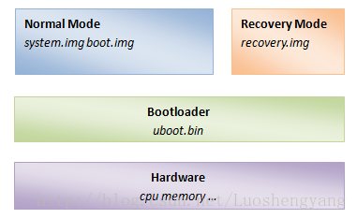
MOTA原理
3 刷机原理
3.1 Android系统架构
Normal Mode(system.img、boot.img): 正常使用的系统
Recovery Mode(recovery.img): 提供一种手段去进行升级Normal Mode
Bootloader(uboot.bin): 相当与BIOS，用来初始化硬件
Hardware层为硬件如cpu，内存，蓝牙，wifi模块等
Android系统架构

Slide 35
MOTA原理
3.2 刷机剖析
1) 刷机：即刷ROM。
广义上的刷ROM：实际上包含更新Recovery和更新用户正常使用的系统两个意思
狭义上的刷ROM：只是更新用户正常使用的那个系统也就是升级用户使用的系统。该系统的主要为System分区和Boot分区
System分区包含有Android运行时框架、系统APP以及预装的第三方APP等
Boot分区包含有Kernel(存放OS 内核)和Ramdisk(系统Rootfs第一个进程，init对应的程序和虚拟文件系统)
完整的刷ROM过程，包含以下两个步骤：
a) 让设备进入到Fastboot模式，刷入一个recovery.img镜像
b) 让设备进入到Recovery模式，刷入一个包含system.img镜像和boot.img镜像的zip包

Slide 36
MOTA原理
2) Recovery工作原理
a) 上层向MISC分区的启动信息控制块BCB（Bootloader Control Block）写入升级命令，然后执行重启手机
b) 手机启动Bootloader读取BCB中命令选择进入Recovery模式或MainSystem
c) Recovery服务负责系统升级
d) 执行重启手机BCB指令被擦除，如果为空，则进入MainSystem。
至此整个系统升级完毕。

Slide 37
MOTA原理
3) BCB指令
底层存在这样一个结构体，用来存储系统启动方式和recovery所需要做的操作。
struct bootloader_message{
char command[32]; //存放不同的启动命令
char status[32]; //update-radio或update-hboot完成存放执行结果
char recovery[1024]; //存放/cache/recovery/command中的命令
};
command可能的值有两种，与值为空（即没有命令）一起区分三种启动模式。
command=="boot-recovery"时，系统会进入Recovery模式。Recovery服务会具体根据/cache/recovery/command中的命令执行相应的操作（例如，升级update.zip或擦除cache，data等）。
command=="update-radia"或"update-hboot"时，系统会进入更新firmware（更新bootloader），具体由bootloader完成。
command为空时，即没有任何命令，系统会进入正常的启动，最后进入主系统（main system）。这种是最通常的启动流程。

Slide 38
MOTA原理
4) Recovery指令
指令存储在/cache/recovery/command：这个文件保存着Main system传给Recovery的命令行，每一行就是一条命令，支持一下几种的组合。
--update_package=root:path //verify install an OTA package file Main system将这条命令写入时,代表系统需要升级，在进入Recovery模式后，将该文件中的命令读取并写入BCB中，然后进行相应的更新update.zip包的操作。
--wipe_data //erase user data(and cache),then reboot。擦除用户数据。擦除data分区时必须要擦除cache分区。
--wipe_cache //wipe cache(but not user data),then reboot。擦除cache分区。

Slide 39
问题总结
[QUESTION]
手机连接测试服务器失败
[ANALYSE]
使用一台手机开启热点，MOTA中配置该热点ip，使用手机连接正常。当局域网络关闭时重新开启手机出现连接失败。通过查看本地网络ip发现与之前MOTA配置的ip出现不一致，从而确定ip分配问题。
查看网络配置得知局域网络ip是由DHCP服务器动态进行分配，DHCP首次分配ip后一般会记住网卡的mac地址，下次分配依然会分配与上次相同的ip，但不绝对。
[SOLUTION]
1) 通过ifconfig命令查看ip地址与掩码，从而确定网络地址和主机地址，在手动分配ip时只能修改主机地址，不能修改网络地址，否则不在同一局域网内。
2) Edit Connections → select network → edit → IPv4 settings → method→
Manual → Address→ADD →config→apply

Slide 40
问题总结
[QUESTION]
手机检测不到新版本（本地服务器可以正常检测，客户测试服务器出现该问题）
[ANALYSE]
1)首先检查服务器端新版本是否上传配置正确，通过检查配置信息发现无误，并且通过预检查功能可以检测到，判断上传无误。
2)抓取mtklog在main.log中搜索getDeviceVersionInfo关键字得到
I/SystemUpdate/Util(10236): getDeviceVersionInfo = Mobiwire_sr6755$65u$m[gms]__SAT.GMS.0060.201703115_
发现版本信息中出现两个下划线，可能某属性没有或得到，搜索代码分析发现缺少语言信息。代码中追加ro值为ro.product.locale.language，和build.prop中语言信息ro值不一致
[SOLUTION]
Util.java→ getDeviceVersionInfo ()
→ String lang = SystemProperties.get(“ro.product.locale.language”)
其中ro值改为”ro.product.locale”

Slide 41
问题总结
[QUESTION]
RecoveryMode中无法读取内置存储中的文件
[ANALYSE]
1)选择apply update from sdcard 后抓取recovry log。抓取recoverylog方法：adb pull /cache/recovery/ target directory
2)在last_log中可知是与权限相关的问题，在last_kmsg中搜索avc字样，发现确为SELinux权限问题影响
[SOLUTION]
通过audit2allow -i last_kmsg命令解析所需要的权限
将解析后的授权权限语句加入 alps/device/mediatek/common/sepolicy/bsp/对于的权限文件下即可

Slide 42
问题总结
[QUESTION]
下载更新包后显示unzip error对话框
[ANALYSE]
通过搜索unzip error在MOTA对应的应用SystemUpdate中搜索定位到UpgradePkgManager.java中的静态方法中unZipFile()中，查看其实现逻辑发现无法对package.zip中的文件全部解压，修改逻辑后解压成功，但进入OTA升级时找不到对应的文件
最终确定package.zip文件有误，判断是将update.zip和md5sum新建文件夹打包的原因
[SOLUTION]
打包update.zip和md5sum为package.zip时要直接对其打包，不能先创建文件夹再打包。

Slide 43
问题总结
[QUESTION]
升级时出现错误system partition has unexpected contents
[ANALYSE]
判断为System分区有未知内容，可能某些文件修改出现问题
检查升级流程，之间执行过adb remount，可能该问题影响，网上查阅回答如下
If you see a line indicating system partition has unexpected contents, the OTA will NEVER install as there is one or more corrupted system file on your device.
[SOLUTION]
对编译生成的刷机包不能有任何修改，切在对机器烧录不能remount

Slide 44


